Slide 1
Применение нетрадиционных уроков в обучении математике
Из опыта работы учителя математики
Муниципального бюджетного общеобразовательного учреждения «Школа №7 г.Феодосии Республики Крым»
Акимовой Елены Ибраимовны

Slide 2
Уроки в школе – это значительная часть жизни школьников, требующая элементарного комфорта, благоприятного общения. Но эффективность учебного процесса зависит не только от способностей учеников, наличия целенаправленной мотивации учителя, от их прилежания и трудолюбия! Не высказываясь на уроке, учащиеся хуже усваивают изучаемый материал, развивается неуверенность в своих силах. Я стараюсь ставить их в позицию говорящих, делающих. В процессе общения личность развивается, обогащается нравственными ценностями.

Slide 3
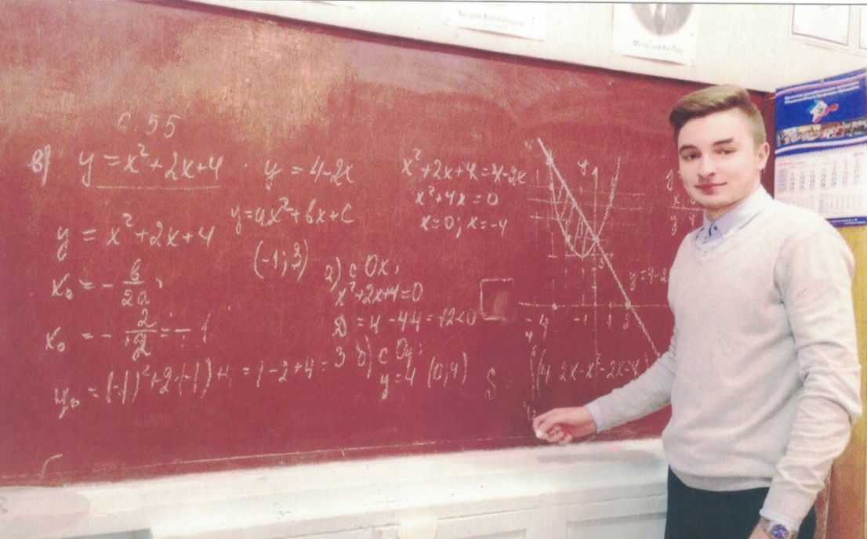
Дидактические игры на уроках математики
Игра – творчество, игра – труд. В процессе игры у детей вырабатывается привычка сосредоточиваться, мыслить самостоятельно, развивается внимание, стремление к знаниям. Включение в урок дидактических игр и игровых моментов делает процесс обучения интересным и занимательным, создаёт у детей бодрое рабочее настроение, облегчает преодоление трудностей в усвоении учебного материала.

Slide 4
Ценность дидактических игр заключается в том, что в процессе игры дети в значительной мере самостоятельно приобретают новые знания, активно помогают друг другу в этом.
Математическая сторона содержания игры всегда должна отчётливо выдвигаться на первый план. Только тогда игра будет выполнять свою роль в математическом развитии детей и воспитании интереса их к математике.
Целесообразность использования дидактических игр на различных этапах урока различна. Игровые формы занятий чаще применяют при проверке результатов обучения, выработке навыков, формировании умений.

Slide 5
Приведу примеры дидактических игр, которые я использую на своих уроках
1. Викторина
Викторина – это игра, во время которой учащиеся отвечают на вопросы. Выигрывает тот, кто дает больше правильных ответов. При отработке навыков устных вычислений, викторина проводится в начале урока, при проверке знаний и умений учащихся – в конце урока. Викторина способствует активизации умственной деятельности школьников на уроке.

Slide 6
Математический турнир
Побеждает та команда, которая правильно решит и объяснит наибольшее количество заданий другой команды. За ответами следят все учащиеся. Я выступаю в роли арбитра. Участникам турнира выставляются оценки в журнал, подводятся итоги.

Slide 7
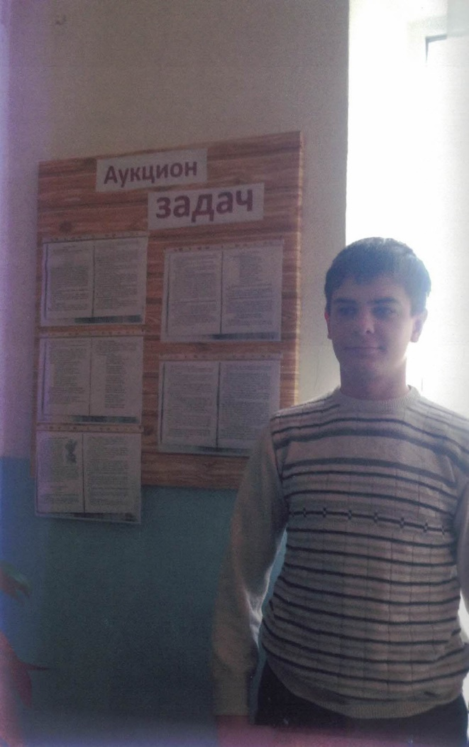
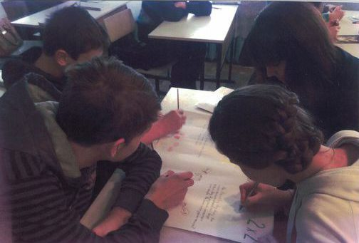
Эстафета
Такой вид опроса я использую при проверке умений пользоваться формулами, решать несложные задачи.

Slide 8
Аукцион
После изучения темы «Четырехугольники» в 8 классе я выставляю на аукцион параллелограмм, трапецию, прямоугольник, ромб, квадрат. Задача команд: «купить» фигуру, указав какое-нибудь ее свойство. Фигура достается той команде, которая сообщила последней ее свойство. Затем выставляется другая фигура.
Побеждает команда «купившая» наибольшее число фигур.

Slide 9
Молчанка
В 5 и 6 классах очень помогают мне в работе сигнальные карточки. Они дисциплинируют детей и позволяют получить информацию об усвоении материала. Обычно красная карточка соответствует утверждению «нет», а зеленая – «да».
Ребята с увлечением пишут графические диктанты. «Да» изображается отрезком, а «нет» - уголком. В результате ответов на вопросы получается «график», по которому легко определить, верно ответил ученик или нет.
Диктанты позволяют проверить способность учащихся рассуждать, логически мыслить, делать правильные выводы.

Slide 10
Кто быстрее
Это – наиболее часто применяемая мною игра. Обычно ее я использую при устном счёте, при проведении самостоятельных работ, иногда раздаю карточки для отдельных ребят.
Если нужно отработать какой-нибудь алгоритм решения, я так же использую эту игру. Задания при этом вроде ничем не отличаются от многих заданий из учебника, но ребята более активно включаются в работу, «рвутся» к доске, стараются выполнить его как можно быстрее и правильнее.

Slide 11
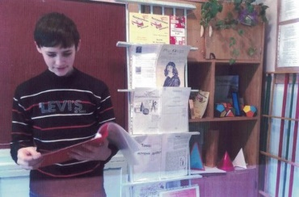
Деловые игры
Устный журнал
Устный журнал не требует соревнования. Учащиеся заранее читают математическую литературу, находят в ней интересные факты, которые излагают за 1-2 минуты.
Ведущие готовят ряд коротких рассказов об истории математики из тех разделов, которые не издаются в школе, но доступны учащимся. Цель ведущих – изложить свои заготовки, увлечь беседой учащихся. Они говорят таинственно, весело, обыгрывают сообщаемый факт, как эстрадную миниатюру.

Slide 12
Трансформация традиционных способов организации уроков
Урок-зачет: на таком уроке сочетаются индивидуальные, коллективные и групповые формы работы.
Структура урока:
Разминка 5-7 минут;
Опрос ассистентов первой группы без подготовки (10-12 минут);
Опрос ассистентов второй группы ассистентами первой группы;
Первая группа ассистентов решает задачи до конца урока;
Вторая группа ассистентов ведет опрос. Ответившие на «4» и «5» присоединяются ко второй группе ассистентов.
К зачёту каждый ученик заготавливает лист учета знаний, в котором будут выставлены оценки за определенный вид деятельности.

Slide 13
Урок-конференция
Весь класс разбивается на группы по интересам. Я распределяю темы докладов, формулирую цель дискуссии. Члены группы готовят выступление по теме и их наглядную иллюстрацию (чертежи, плакаты, презентации и т.д.). Поставленные вопросы должны освещаться глубоко, вызывать интерес у учащихся. Докладчиков должно быть более 3 человек. Я требую, чтобы они говорили правильно, выразительно, приводили доказательства.

Slide 14
Семинар
Этапы:
организационный;
постановка цели;
актуализация знаний;
выдвижение проблем, их обсуждение;
обобщение и систематизация знаний;
определение и разъяснение домашнего задания.

Slide 15
Заключение
Нестандартные уроки – это всегда уроки-праздники, когда активны все учащиеся, каждый имеет возможность проявить себя, класс становится творческим коллективом. Но слишком частое обращение к нетрадиционным формам организации учебного процесса нецелесообразно, так как приводит к потере устойчивого интереса к предмету. Нетрадиционному уроку должна предшествовать тщательная подготовка, разработка системы конкретных целей обучения.

Slide 16
Фрагменты дидактических игр
11 класс. Тема: «Критические точки функции, максимумы и минимумы»
Ярмарка

Slide 17
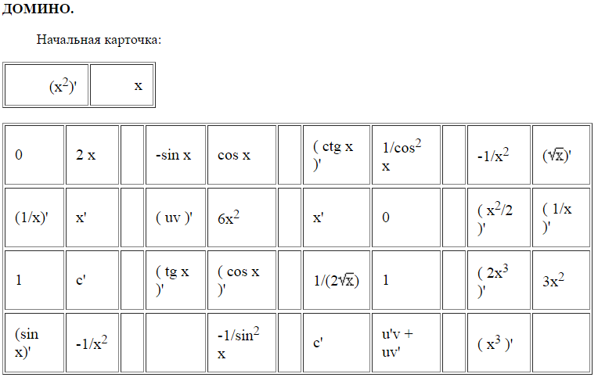
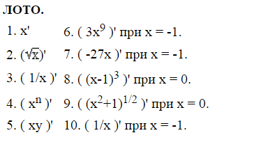
Лото и домино
Эти игры проводятся в группах одновременно

Slide 18
ПАСЬЯНС

Slide 19
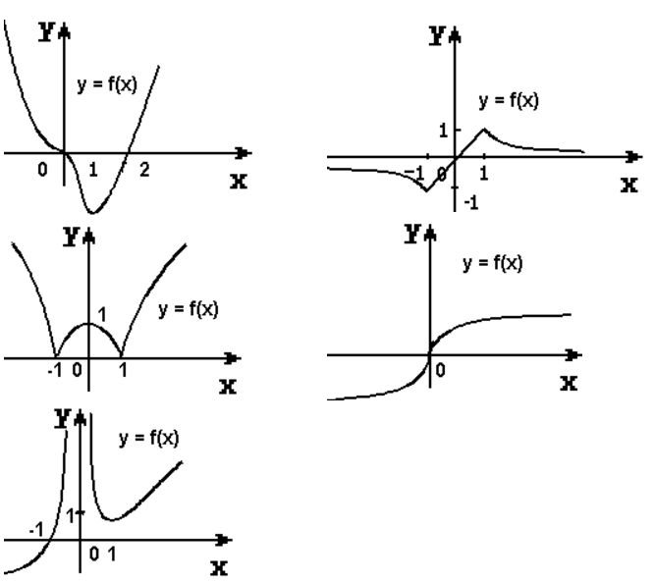
Презентация команд
Командам даются задания: «Прочитать график функции»

Slide 20
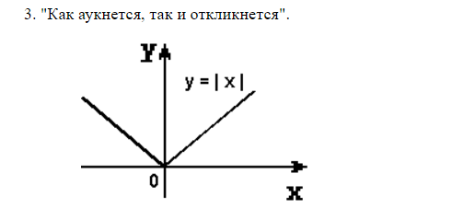
Команды выступают с домашним заданием: «Графики функций-пословицы»

